Slide 1



Présentation CDC Saé 5.01
Loïs GENAY, Étudiant en BUT Réseaux et Télécommunications

Slide 2

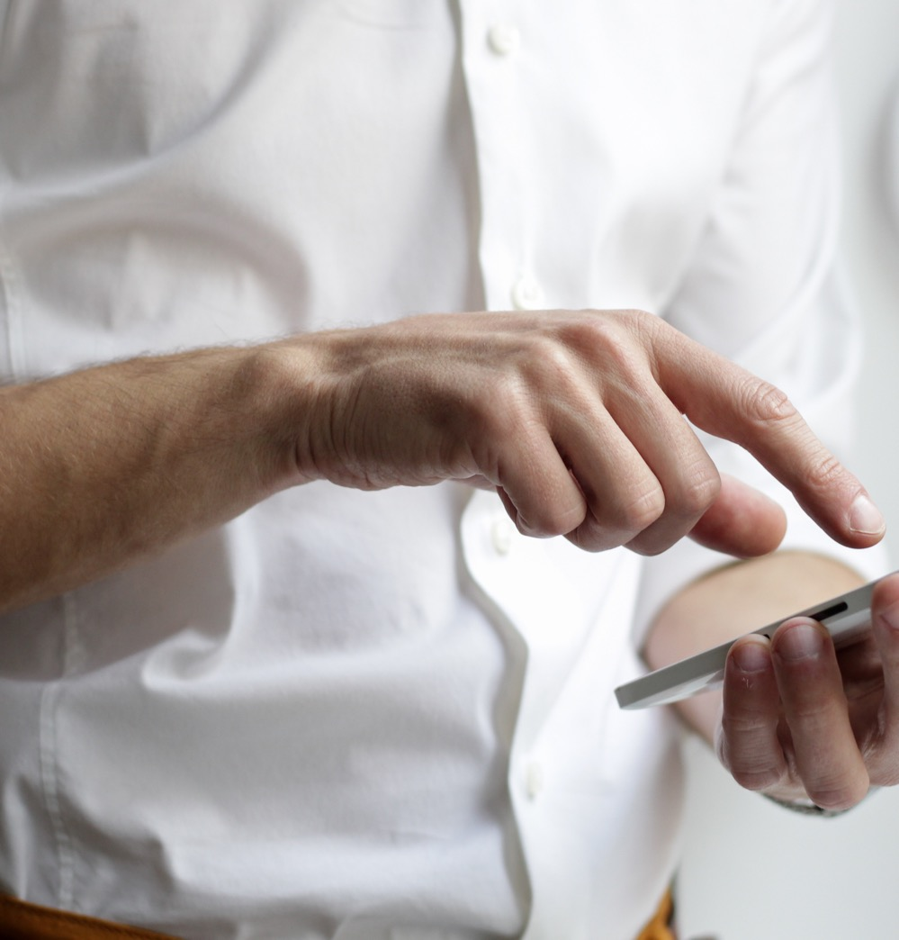
Contexte & Idée
Objectif : Créer une application web conteneurisée (Docker) pour lire films, séries, musiques et photos.
Accessible via navigateur (PC/smartphone).
Interface avec authentification + gestion utilisateurs.
Indexeurs automatiques (affiches, synopsis, métadonnées).
Une plateforme multimédia auto-hébergée

Slide 3
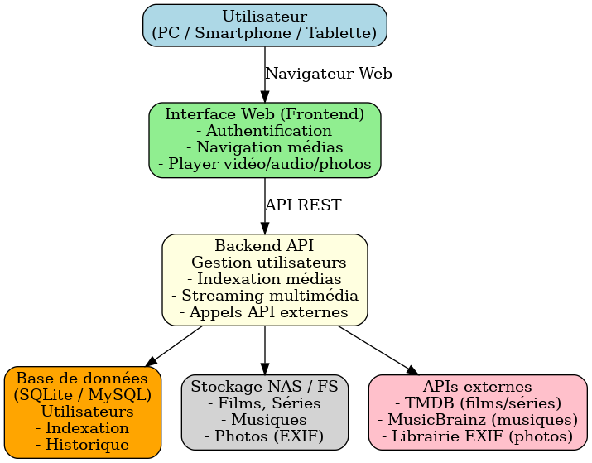
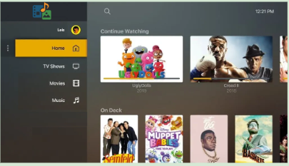
Fonctionnalités & Enjeux
Présentation personnelle, liste de mes compétences, liens vers mes projets et section contact
Fonctionnalités clés :
🎥 Lecture vidéo/audio avec player intégré.
🎶 Indexation via API externes (TMDB, MusicBrainz).
📷 Galerie photos intelligente (tri par date, lieu).
🔒 Authentification multi-utilisateurs.
🐳 Déploiement via Docker (portabilité, simplicité).
Enjeux pour le BUT R&T :
Informatique → Dév web / conteneurisation.
Réseaux → Streaming, gestion NAS et flux multimédia.
Télécom → Gestion de flux vidéo/audio.

Slide 4

Organisation & Planning
Planning équipe de 3 étudiants
Équipe de 3 étudiants :
Étudiant A → Backend/API. (Backend 40h, Conception 4h, Intégration 2h, Tests 1h, Docs 3h)
Étudiant B → Frontend/UI. (Frontend 40h, Conception 4h, Intégration 2h, Tests 1h, Docs 3h)
Étudiant C → Docker, intégration, tests. (DevOps 18h, Backend 5h, Frontend 5h, Conception 4h, Intégration 8h, Tests 7h, Docs/Prés 3h)

Slide 5
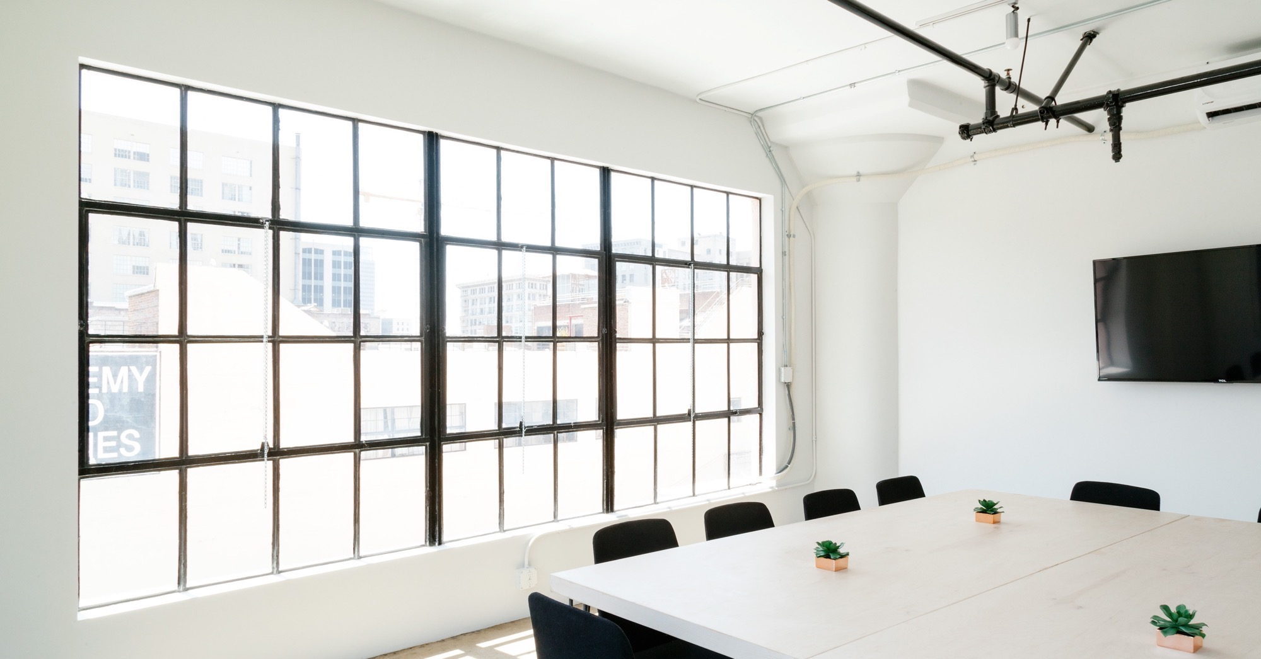
Large image
Des questions ? N'hésitez pas à me poser des questions sur mes projets et mes compétences.

Slide 6




Merci de votre attention
Loïs GENAY
Genay.lois54@gmail.com
Mon portfolio en ligne
Mon profil Github

